Slide 1

数 字 逻 辑 电 路
数 字 逻 辑 电 路
朱正东
王今雨

Slide 2
1.4 逻辑门电路
1.4.1 早期逻辑门
开关和继电器电路的工作原理
二极管的工作原理，及其与电阻构成的与门和或门
1.4.2 双极型晶体管逻辑
基本双极型晶体管逻辑：晶体管和电阻构成的反向器、晶体管-二极管（DTL）逻辑及其优点
晶体管-晶体管（TTL）逻辑
1.4.3 MOS晶体管、传输门
p型晶体管和n型晶体管以及晶体管的未来
1.4.4. 集成电路
集成电路制造技术、封装、规模类型以及使用特性

Slide 3
有些物理量往往具有二值性，如开关的开、合性，因此以开关来实现二值性的逻辑控制是最简单的例子。
开关是数字计算机的基本结构模块。开关的合理排列是数字电路中抽象计算的物理配置，即一种特定的电路设计。
电控开关是数字逻辑电路的核心构件。数字技术的发展过程如下：
19世纪末,电报通信，第一个简单的二值性电气数字系统。
20世纪30年代，使用电磁式继电器，增强了逻辑功能，在数字技术中初次引进了信息存储或记忆的新概念，并且产生了自动电话。

Slide 4
20世纪40年代，电子管，速度上和能量消耗上更加满足需要，并采用了存储程序技术，产生了第一代计算机。
紧接着有了晶体管，缩小了机器体积和降低了能量的消耗，在工作的速度上也有所提高，产生了第二代计算机。
20世纪70年代，集成电路，产生了第三代计算机。
紧接着，大规模集成电路，产生了第四代计算机，即所谓的微机或单片机等。

Slide 5

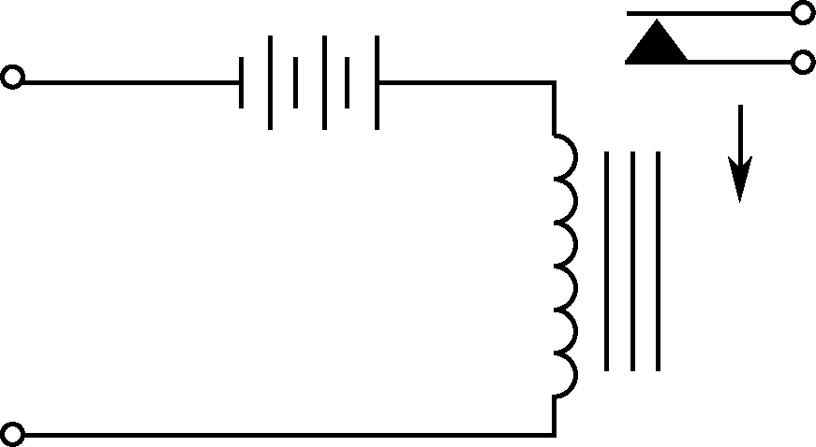
1.4.1 早期逻辑门电路
1）开关的工作原理。要构造更大并且更有意思的电路，找到一种方法可以用一个灯泡的状态来控制另一个电路的开关。电控开关是数字逻辑电路的核心构成。
较早的数字电路中，用继电器（relay）来完成电控开关功能，如下图。是两个不同的独立电路的连接点，按照一种类似于接力赛跑中接力棒的传送的方式，把一个值从一个电路传送到另一个。
特殊的开关:铁质材料和开关
电流流过开关附近的磁铁来合上
和断开开关的例子。
电磁铁和开关一起构成了继电器。
继电器工作原理示意图

Slide 6
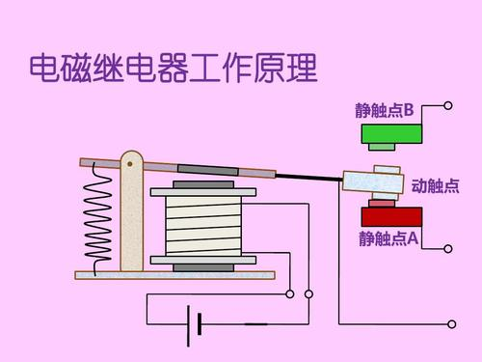
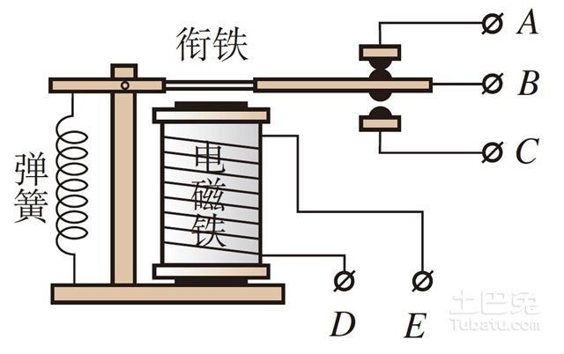
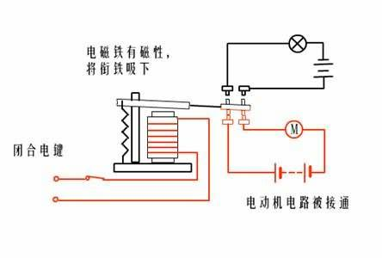
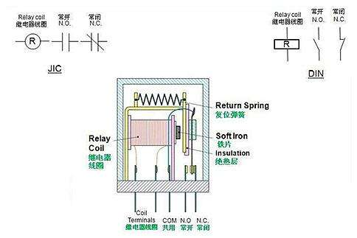

Slide 7
继电器电路非常大，机电元件，速度慢。
没有人用它构成大规模的计算机器。这是因为磁铁充电要耗费时间，而且机械开关具有与它们的质量直接成正比的惯性，转换起来非常慢。
真空管，电子元件，能构造更大的系统。
真空管还是太大，而且经常出现不可靠的问题。晶体管，能进行非常有用的设计，能构成非常便宜的计算设备。

Slide 8
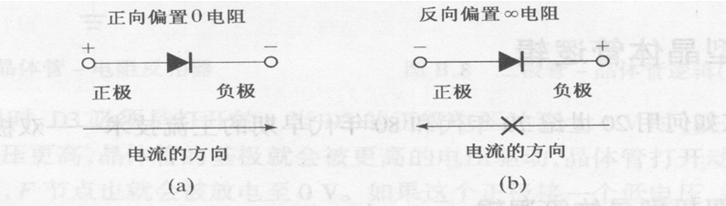
2）电阻和二极管构成的逻辑门
二极管是一种仅允许电流向一个方向流动，而不能向反方向流动的二端器件。下图所示为二极管的原理图。二极管的两端分别称为正极和负极。在二极管图示符号中，箭头从正极指向负极。

Slide 9
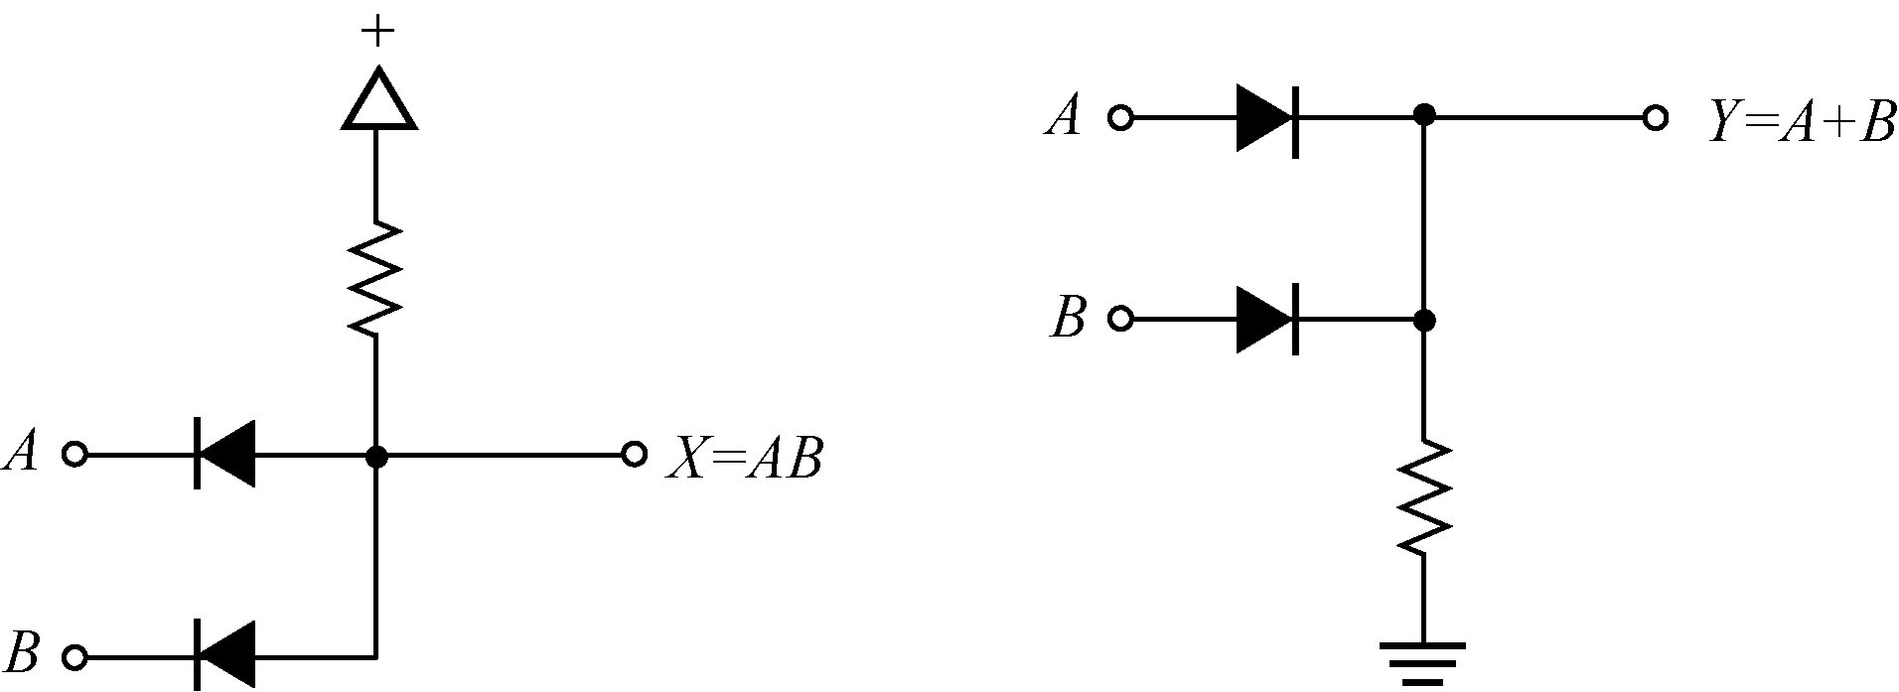
如果二极管的正极电位比负极高，二极管就处在所谓的正偏状态：内部
电阻很低，电流通过。由于二极管并非一个理想的导体，所以在它上面会有
一个0.3—0.7V的很小的压降（具体压降大小与制造工艺有关）。
如果二极管正极的电位低于负极的电位，二极管就处于反偏状态：内部
电阻极高，没有电流流过。
两个或稍多一些的二极管以及一个电阻，构成简单的逻辑门电路(见下图)。
左图是与门，右图是或门。

Slide 10
该电路很难级联：级联时，在二极管上损失的压降将会累加在一起，从而导致输出电位的严重恶化。
二极管与电阻构不成反相器（非门）：没有非逻辑，仅有或逻辑和与逻辑不是一个完备的逻辑体系。
好在晶体管解决了所有这些问题。
3）双极型晶体管逻辑（DTL）
（DTL是20世纪60年代和70年代早期采用过的一种逻辑门技术）
双极型晶体管是三端半导体器件。在基极的控制下，电流可以从集电极流到发射极。
晶体管是构建现代数字逻辑电路关键的电控开关。

Slide 11
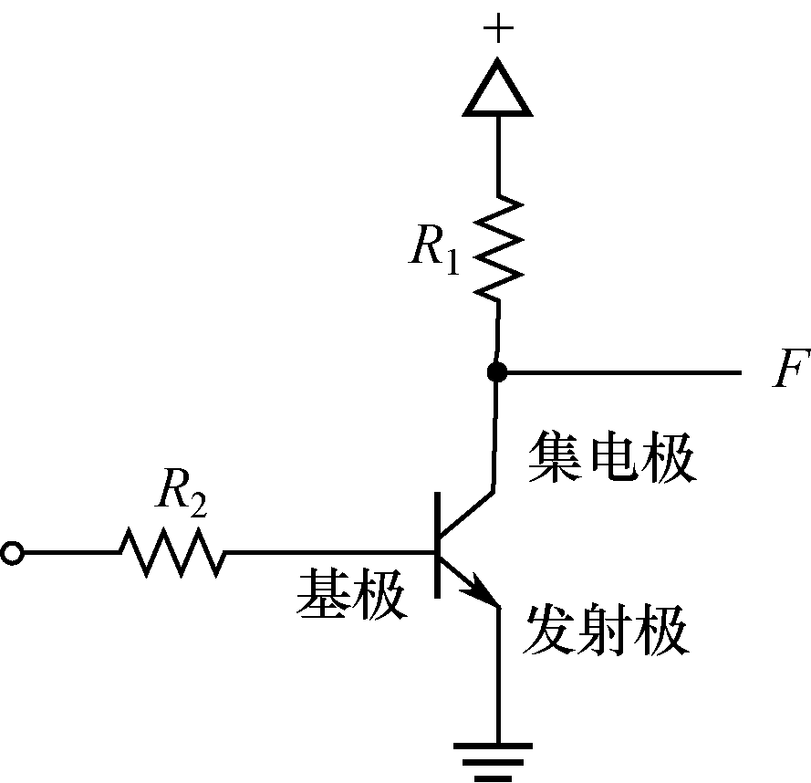
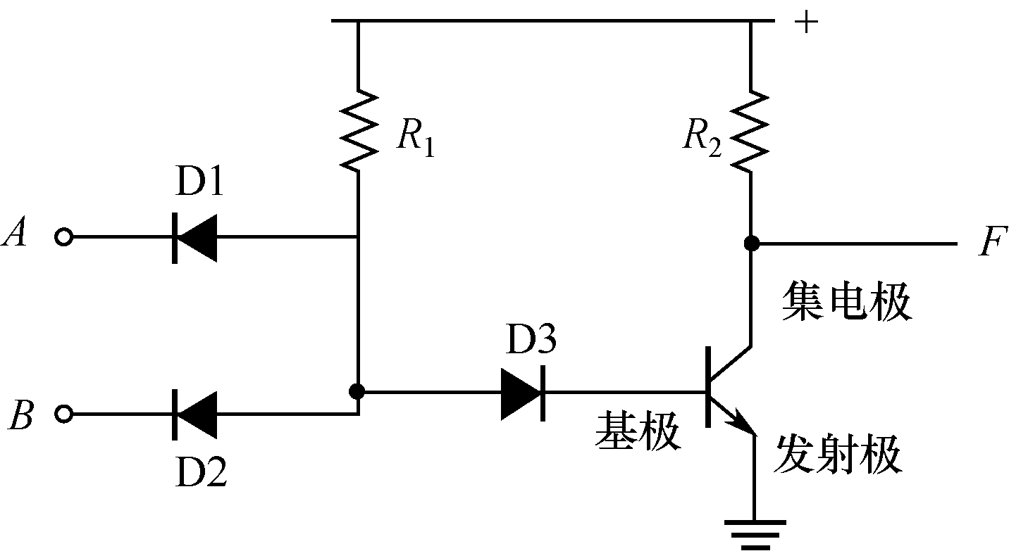
基本反相器：晶体管和电阻构成，左下图所示的是npn型晶体管。
基极的高电位使晶体管打开，输出节点F放电到地，电位十分接近零，却永远到不了零。基极的低电位使晶体管关断。输出节点F就会通过上拉负载电阻R₁充电至电源电压。
右图是二极管—晶体管逻辑（DTL），要晶体管导通，D3必须是打开的，此时D3的正极电压要达到1.4V，实现的是“与非逻辑”。
如果D3正极接高电压，晶体管的基极就会被高电压驱动，晶体管就能打开，电压越高内阻也越低，F点就几乎会被放电至逻辑0的电平。
如果D3正极接低电压，基极电位相应变低，这使得晶体管截止，内阻无穷大，从而使输出节点达到逻辑1的电平。

Slide 12
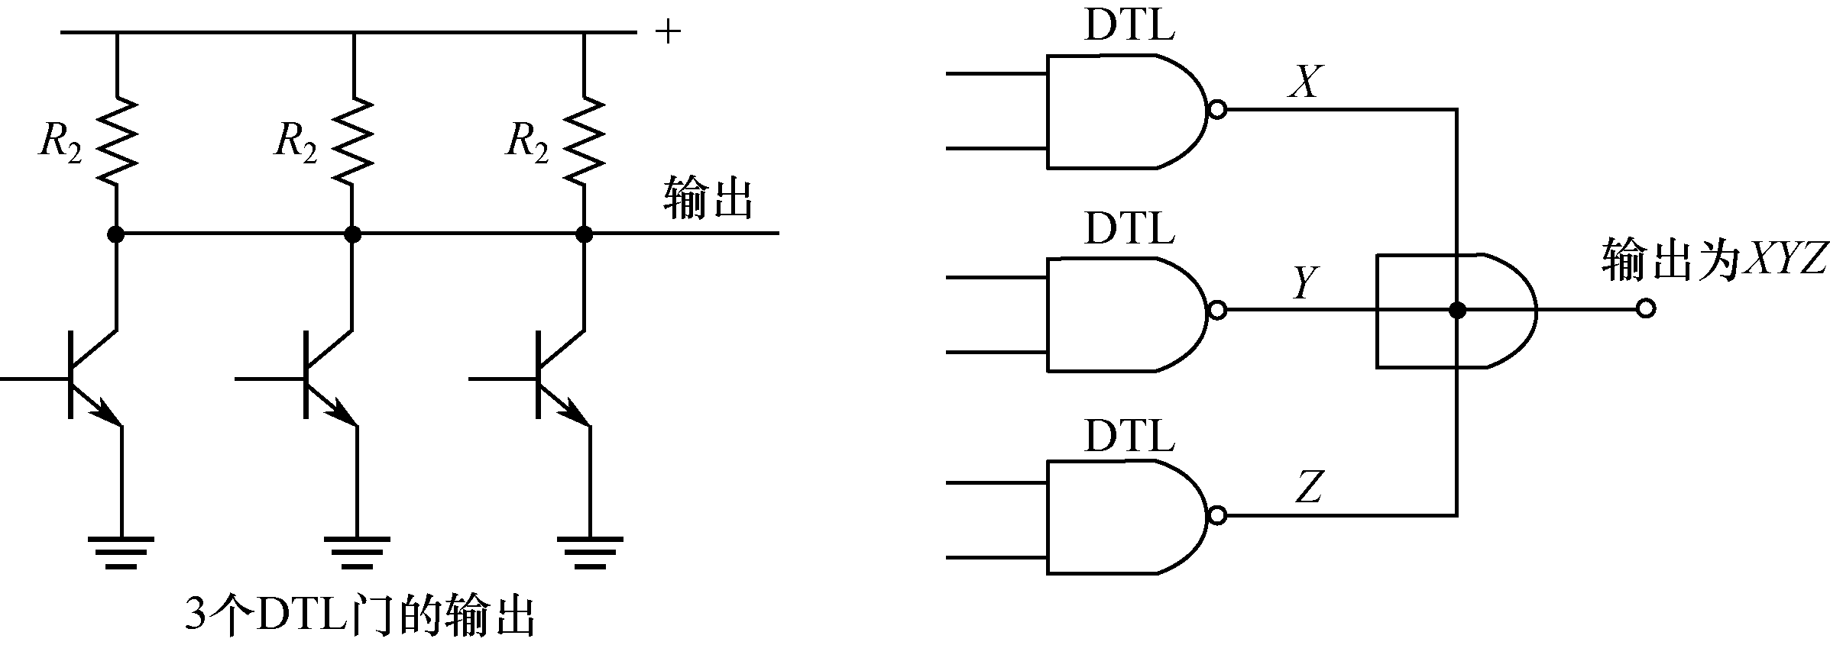
DTL优点
(1) 易构成与非逻辑、或非逻辑。能构成一个逻辑完备组。
(2) 该系列逻辑门使用更低的电压，耗费更少的功耗，以更高速度工作。
(3)能实现“线与”逻辑。
例如，把多个DTL与非门的输出接在一起时，如果任一个与非门的输出是逻辑0，那么整个电路的总输出也将是逻辑0。要想整体输出为逻辑1，那么只有所有的门的输出端都是逻辑1才可以。实际上，所谓的与门并不存在。仅仅是简单地表示这样的连接形成了一个与逻辑的功能。

Slide 13
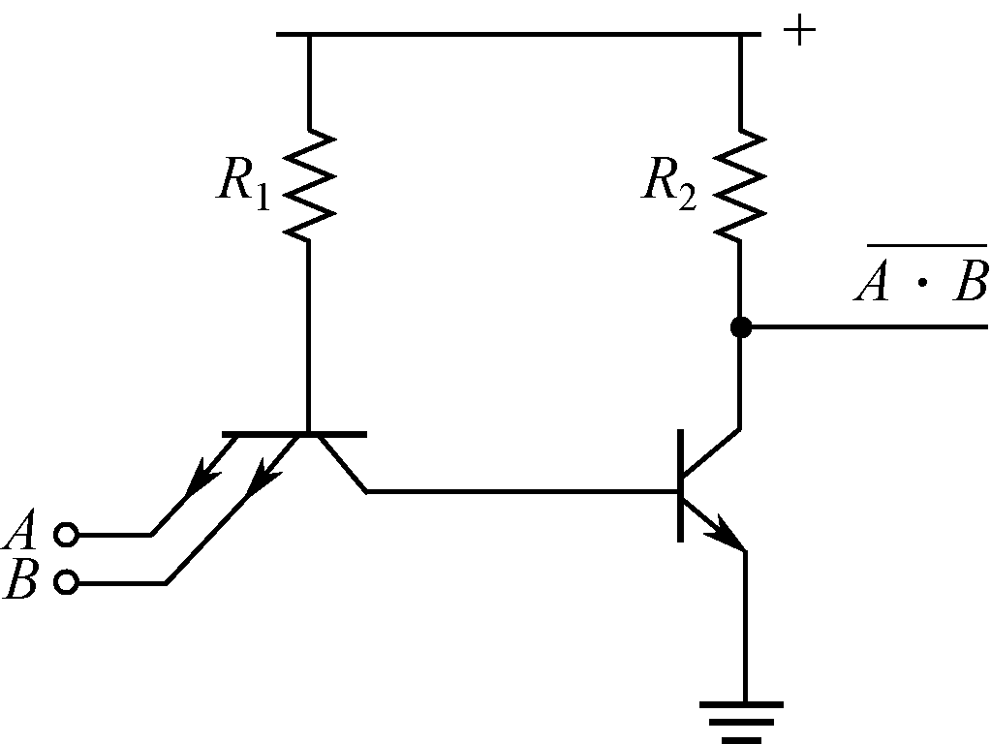
1.4.2 晶体管—晶体管逻辑（TTL）
晶体管—晶体管逻辑(TTL)：用晶体管和晶体管实现的逻辑门电路。这是当今常见电子元器
件中应用最(较)广泛的一个工艺系列。
用一个双射极的晶体管，再接一个晶体管反相器就可以实现上图所示的DTL与非逻辑门。
双射极型晶体管可以看成是两个彼此靠得很近的二极管，两个二极管中间的点就是晶体管
的基极。
多射极晶体管技术是TTL逻辑门实现的核心技术。
一个二输入的TTL与非门如右图所示。
这个电路将上图中的3个二极管换成了一个双发射
极的晶体管。

Slide 14
1)当输入端A和B中有一个为低时，通过晶体管基极外电阻R_{l}的电流大部分都传到了地上。没有电流从基极流到集电极，也就没有电流到达输出晶体管的基极。因此，输出晶体管是截止的，通过上拉电阻R₂将输出节点充电到高电位。
2)当所有的输入端都是高电位时，通过R₁的电流才能从基极流向集电极，从而打开输出晶体管。在这种情况下，输出支路放电到地。
除了作为一个电压控制的开关，晶体管还可以作为放大器工作。
当基极电压变化时，晶体管能把这个电压放大,从而加快了后面晶体
管打开和关闭的速度，结果得到了更快的门电路。

Slide 15
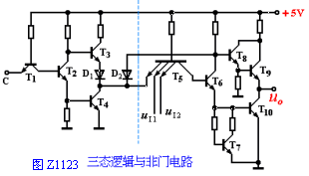
16:21:41
三态门或三态电路
三态门的输出端除了出现高、低电平外，还出现第三个状态，即高阻态，亦称禁止态，但并不是3值逻辑电路。三态与非门（低使能的与非门）如图所示。电路由两个与非门（一个与非+非门）和二极管D₂组成。 虚线右边是一个带有源泄放电路的与非门，称为数据传输部分，T₅管的u_{I1}、u_{I2}为数据输入端。而虚线左边是状态控制部分，是个非门，它的输入端C称为控制端或使能端。当C接低电平时， T₄输出一个高电平给T₅ ，使虚线右边处于工作状态，这样，电路将按与非关系把
u_{I1}， u_{I2}接受到的信号传送到输出
端，使u_{o}或为高电平，或为低电平。
当C接高电平时，T4输出低电平给T₅，
使 T₆、T₇、T₁₀ 截止。另一方面，通过D₂
把T₈的基极电位钳在1v左右，使T₉截止。
由于T₉、T₁₀均截止，从输出端u₀看进去，
电路处于高阻状态。
来自：http://www.highwaydata.com.cn/cecweb/do/encyclopedia/viewcontext?eid=2&tid=702
15

Slide 16
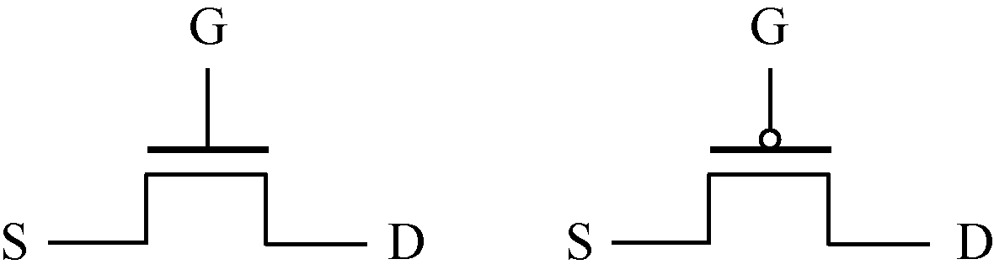
1.4.3 MOS晶体管(Metal Oxide Semiconductor)、传输门
当代的主流技术，即用MOS管来实现逻辑门功能。有两种类型的开关：根据建造它们
所使用的半导体材料的类型，称为n沟道晶体管和p沟道晶体管，或者简称NMOS管
或PMOS管，或称其为n型和p型场效应管，加一个控制电压就可以断开或合上。
n型器件与前面讨论的电控开关类似；当一个低电压加到栅(gate)极或者控制端时，断
开开关，而当加高电压时则起合上开关，实现另两个端点的连接(在图中用S和D标注)。
S：Source，D：Drain
NMOS管 PMOS管

Slide 17
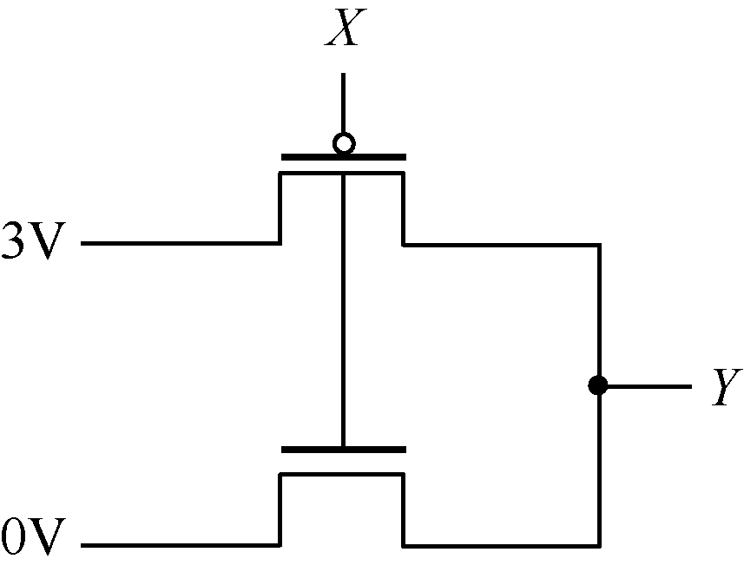
p型器件正好完全相反，当一个高电压作用在它们的栅时，
它们才是断开的。晶体管栅极上的小圆圈表示这是p型器件。
互补MOS,又称CMOS（Complementary Metal Oxide Semiconducto）工艺，涉及两种互补类型开关。
一个简单的CMOS网络如右图所示。它由两种类型的开关各
一个组成。p型器件用来连接输出Y和高电压，而n型器件用来
连接输出Y和低电压。由于两个晶体管的栅极都连到相同的线上，
所以它们由相同的电压控制。
简单的CMOS网络

Slide 18
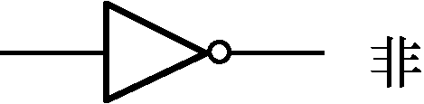
圆圈
这是一个非常简单的反相器的逻辑设备（器件），即非门。
非门的符号如右上图所示。
CMOS晶体管网络的构成：输出为高的部分用p型开
关网络，而输出为低的其余部分，用n型开关网络。
非电路的
逻辑符号
非门电路

Slide 19
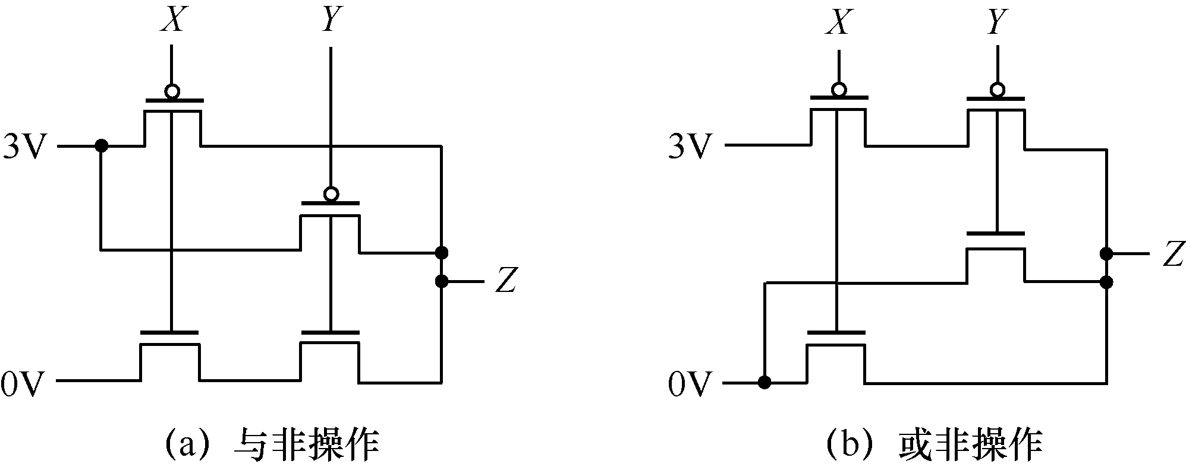
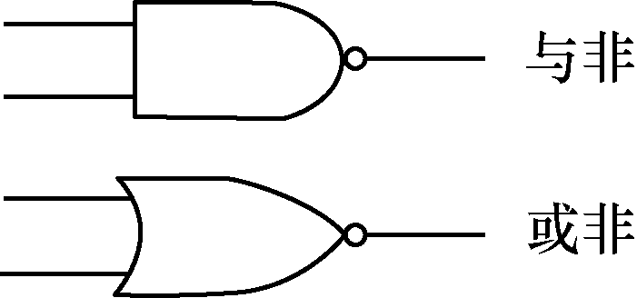
下图表示了场效应晶体管的串联和并联排列。可知，当p型器件是并联
时，n型器件就是串联的，反之亦然。
与非门和或非门电路的逻辑符号

Slide 20
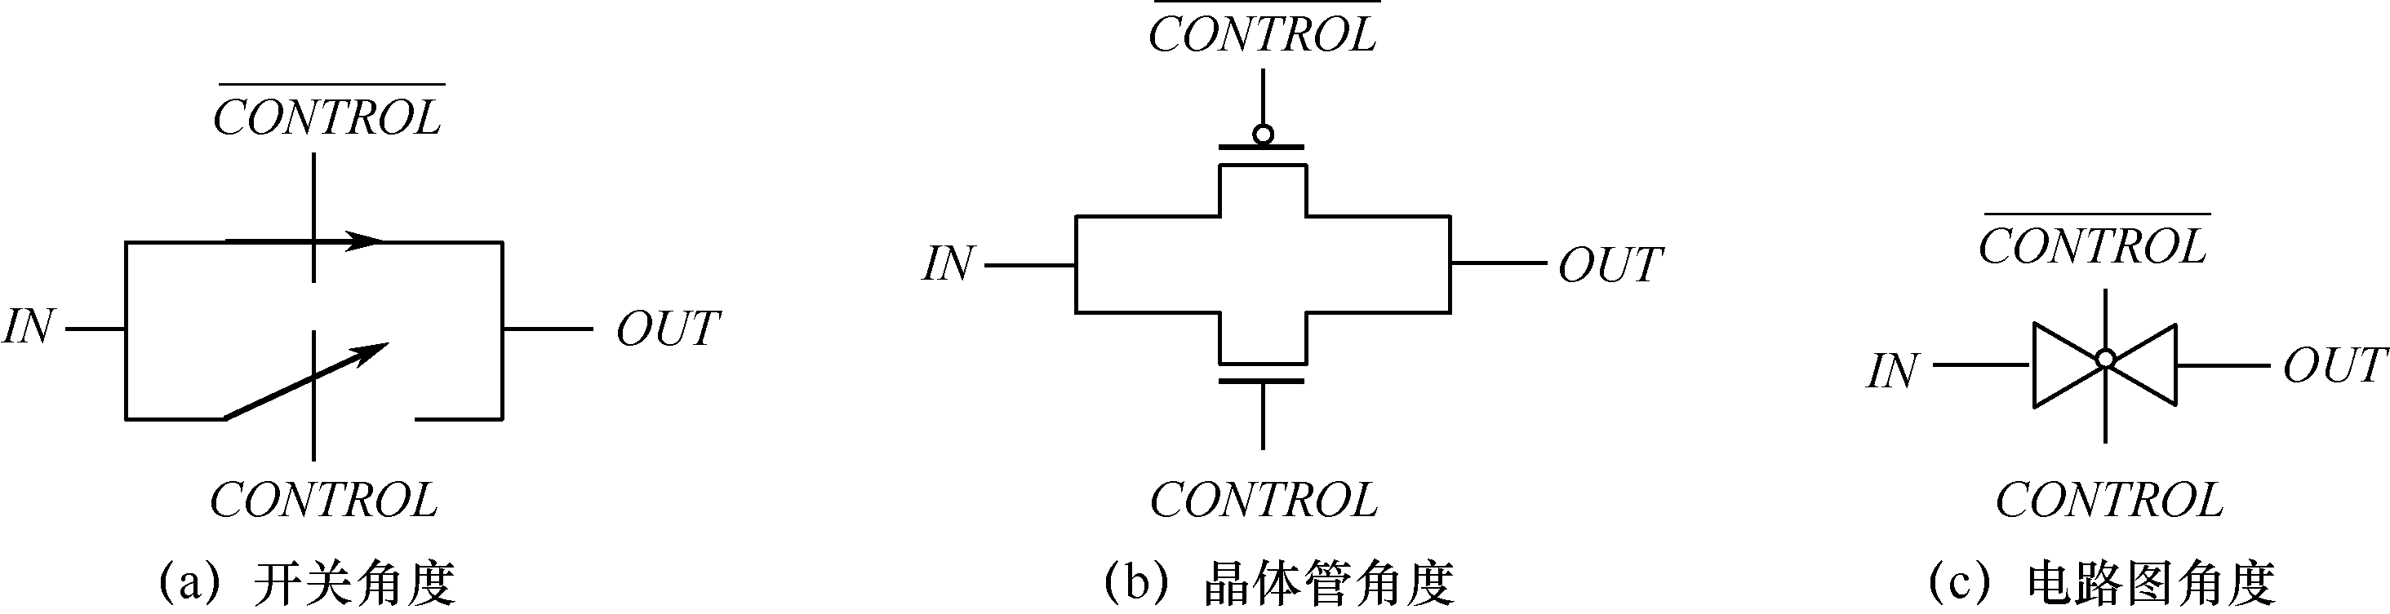
CMOS传输门
CMOS传输门（Transmission Gate）是一种既可以传送数字信号又可以传输模拟信号的可控开关电路。CMOS传输门由一个PMOS和一个CMOS管并联构成，其具有很低的导通电阻（几百欧）和很高的截止电阻（大于10⁹欧）。

Slide 21
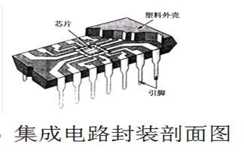
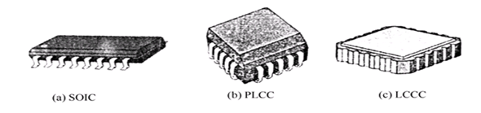
1.4.4 集成电路
1）集成电路的类型
（1） 制造工艺分类
TTL类型:用双极型晶体管构成的集成门电路；TTL是工艺制造技术的缩写；速度快，集成度低，对静电放电不敏感；通常直流电源：+5V。
CMOS类型：用CMOS管逻辑的集成电路。主导技术，可能替代TTL技术，功耗小，集成度高。直流电源：+5V，+3.3V等。
（2）封装类型
取决于装配在印制在电路板上的方式（很多）：
一类是插孔装配：DIP双列直插式
另一类是平面装配：SOIC、PLCC、LCCC

Slide 22
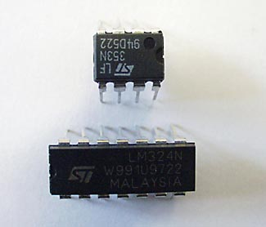
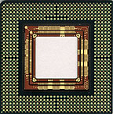
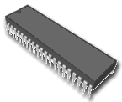

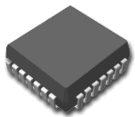

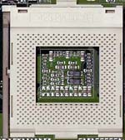

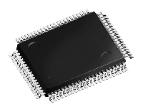
16:21:41
集成电路封装形式
DIP (Dual Inline Package)
BGA (Ball Grid Array Package)
SDIP
PLCC (Plastic Leaded Chip Carrier)
QFP (Plastic Quad Flat Package)
SOP
Socket423
LCC (Leadless Ceramic Chip)
LQFP
22
Notes:
封装名称：PLCC(plastic leaded chip carrier)
封装简介：
带引线的塑料芯片载体。表面贴装型封装之一。引脚从封装的四个侧面引出，呈丁字形 ， 是塑料制品。美国德克萨斯仪器公司首先在64k 位DRAM 和256kDRAM 中采用，现在已经 普 及用于逻辑LSI、DLD(或程逻辑器件)等电路。引脚中心距1.27mm，引脚数从18 到84。 J 形引脚不易变形，比QFP 容易操作，但焊接后的外观检查较为困难。 PLCC 与LCC(也称QFN)相似。以前，两者的区别仅在于前者用塑料，后者用陶瓷。但现 在已经出现用陶瓷制作的J 形引脚封装和用塑料制作的无引脚封装(标记为塑料LCC、PC LP、P －LCC 等)，已经无法分辨。为此，日本电子机械工业会于1988 年决定，把从四侧引出 J 形引 脚的封装称为QFJ，把在四侧带有电极凸点的封装称为QFN(见QFJ 和QFN)

Slide 23
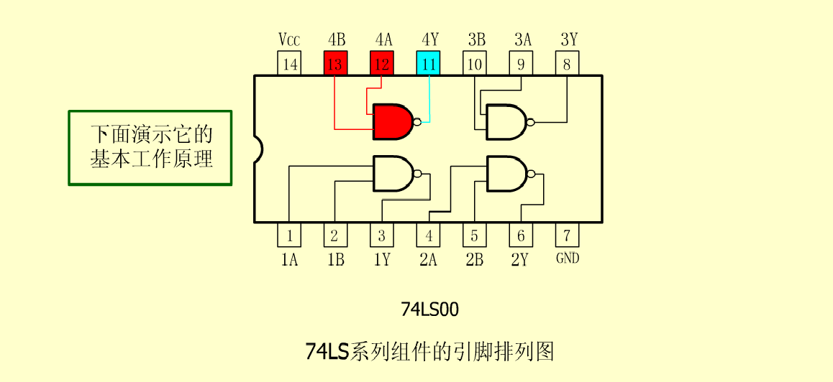

Slide 24
（3）规模类型
指单个芯片上集成的等效门电路数目的多少。按照电路的复杂性的不同，通常分为：
（1）小规模集成电路SSI：12个等效门以下，实现基本逻辑门的集成；
（2）中规模集成电路MSI：12~99个门，实现功能部件级集成；
（3）大规模集成电路LSI：100~9999个门，实现了子系统的集成；
（4）超大规模集成电路VLSI：10000~99999个门，实现系统级的集成；
（5）巨大规模集成电路ULSI：10万以上个门，实现大型存储器、大型微处理器等复杂系统的集成。

Slide 25
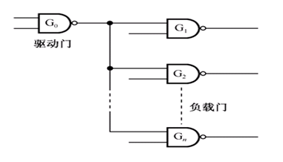
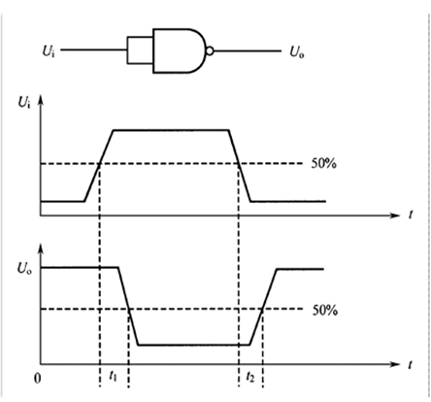
2）集成电路的使用特性
（1）负载能力：一个门的输出端所能连接的下一个逻辑门输入端的节点个数，称为该逻辑门的扇出（FANOUT）。
（2）延迟特性：平均传输延迟时间是反映门电路工作速度的一个重要参数。以与非门为例：
Notes:
输入波形前沿的50%到输出波形前沿的50%之间的时间间隔为前沿延迟t1
输入波形后沿的50%到输出波形后沿的50%之间的时间间隔为后沿延迟t2
平均传输延迟时间=(t1+t2)/2

Slide 26
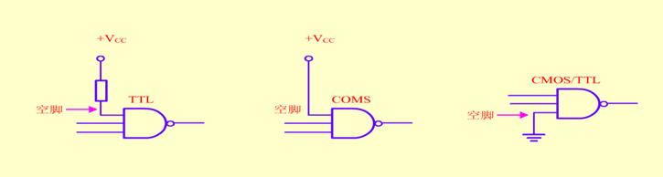
（3）功耗特性
集成电路的功耗和集成度密切相关。功耗大的器件集成度不能很高，否则，器件因无法散热而容易烧毁。
当输出端空载、门电路输出低电平时，电路的功耗称为空载导通功耗。空载功耗还和工作频率有关，频率越高，空载功耗越大。
（4）空脚处理
为了保证电路工作的可靠性，未使用的输入端引脚应当连接到一个固定的逻辑电平（高或低）。
空脚处理方法

